Slide 1
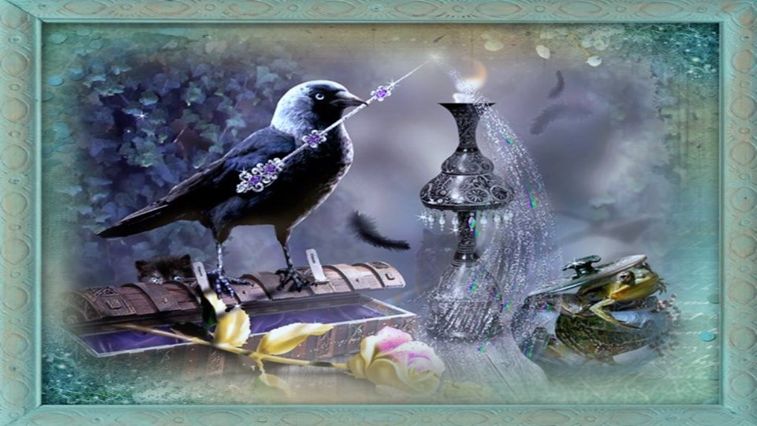


Slide 2


Slide 3

Não Saberia Dizer
Cléo Menegatt

Slide 4

O que deixamos
para trás nesta
vida é a lembrança
de quem fomos
e do que fizemos.
Uma marca,
não mais que isso.

Slide 5

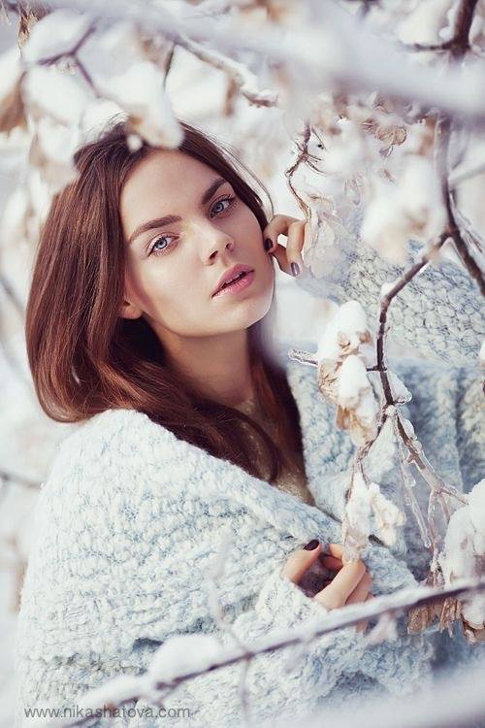
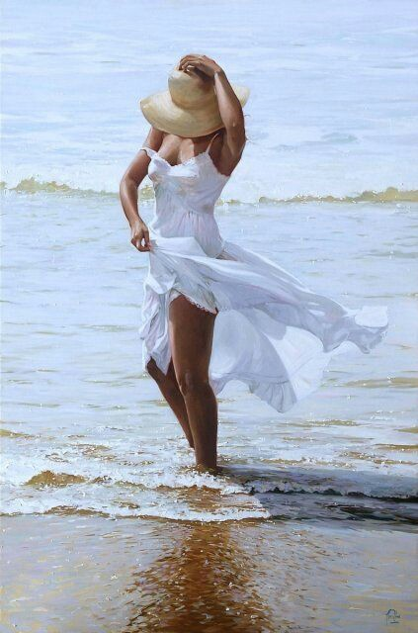

Slide 6
Eu aprendi muito.
Tornei-me sábia.
Mas será que fiz
alguma diferença?
Não saberia dizer...

Slide 7
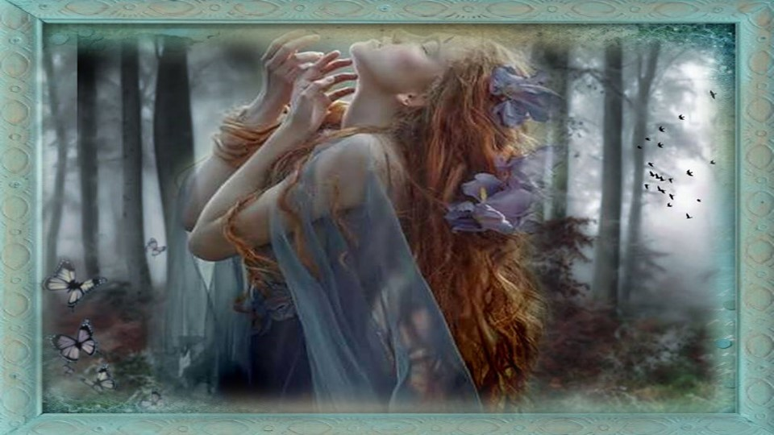

Slide 8
Amo a natureza...
sua magia... seu
espetáculo!!!
O "esvoaçar" de
meus pensamentos...
o orgulho de ser mulher...

Slide 9
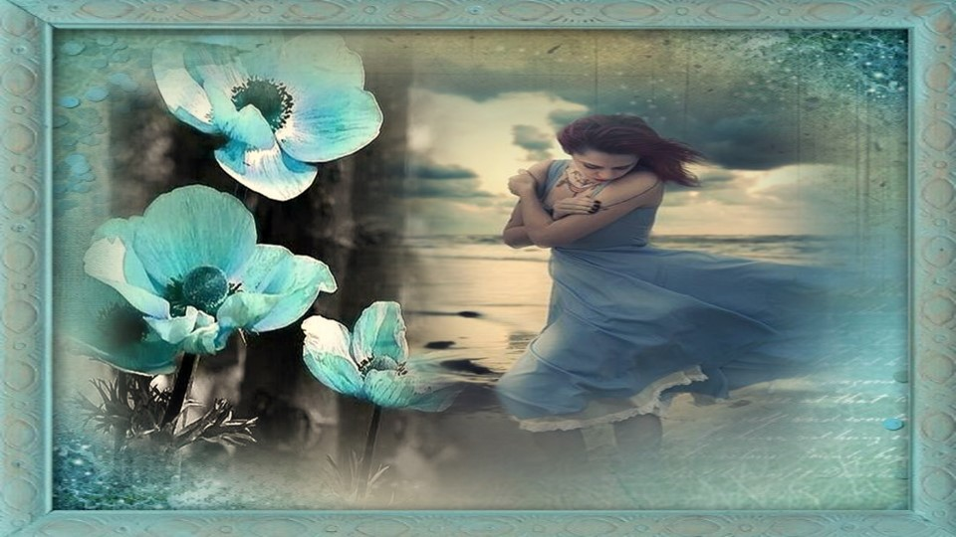

Slide 10
A certeza de meus sonhos...
Meus temores...
Uma mulher que dança.
Rodopia em volta
de si mesma...

Slide 11
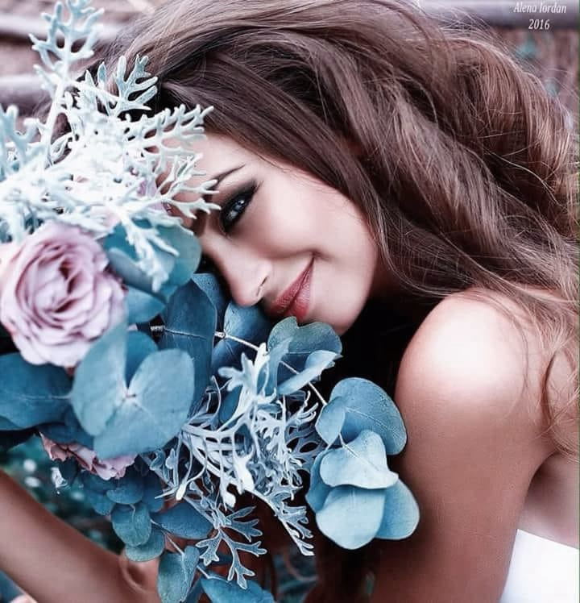

Slide 12
... Que ultrapassa
o limite do medo.
... Que fala com o olhar...
... Que usa "poções mágicas"
Para curar feridas...
... Sonhadora, mas sabe que
chegará... lá!!

Slide 13
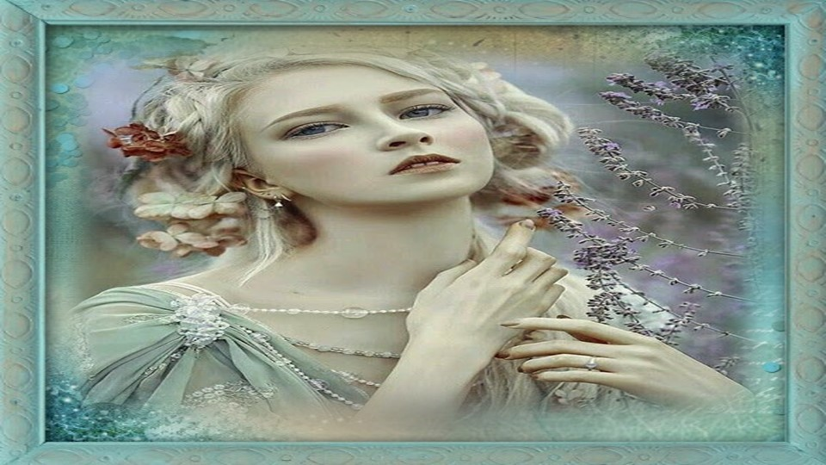

Slide 14
... Sua intuição...
sua melhor amiga!!
Cavalga, ultrapassa limites e
estereótipos...
... Que chora...

Slide 15


Slide 16
Mas que valoriza
cada lágrima e
guarda-as em um pote...
Para um dia soltá-las
e virarem
lindas borboletas!!
Doação é o seu verbo..
Ama o luar...

Slide 17


Slide 18
Que dobra os joelhos para
"falar e ouvir"
DEUS!
... Seu amor é incalculável!!
Sua entrega é total!!!

Slide 19
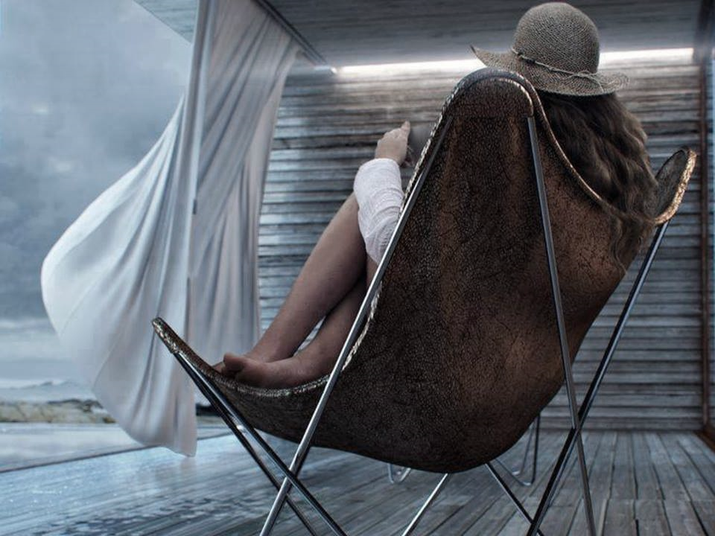

Slide 20
Que se alegra a
cada "vitória"
sua... ou minha!!
Uma definição?...
Não saberia dizer...
(Cléo Menegatt)

Slide 21


Slide 22
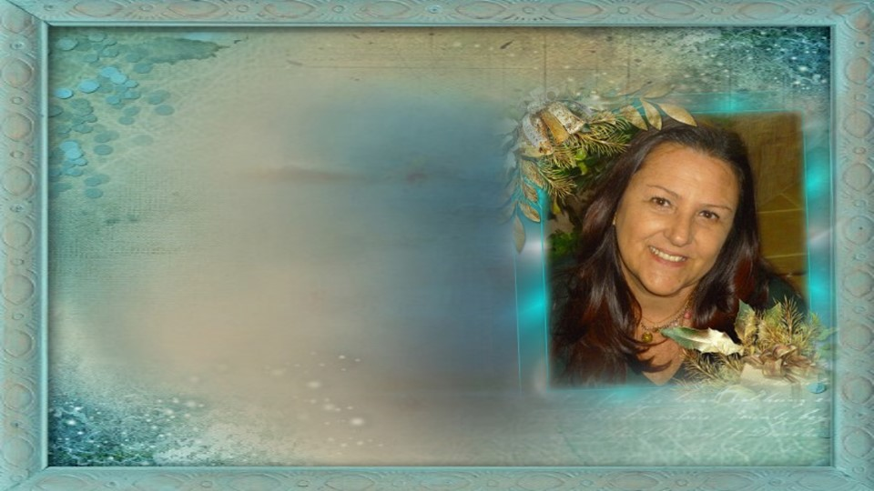
Imagens: Internet e Acervo Pessoal
Texto: Cléo Menegatt
Música:Ed Sheeran-Photograph
(Piano Cello Cover)
www.pinterest.com/cleonicemenegat/vídeos
Canal no Youtube:
Cleonice Menegatt Goelzer
Criação, Formatação e Edição:
Cléo Menegatt
cmenegatt2016@gmail.com

